Slide 1

1.2 高斯消元法与矩阵的初等变换
一. 引 入
二. 初等变换与高斯消元法
三. 初 等 矩 阵
返回

Slide 2

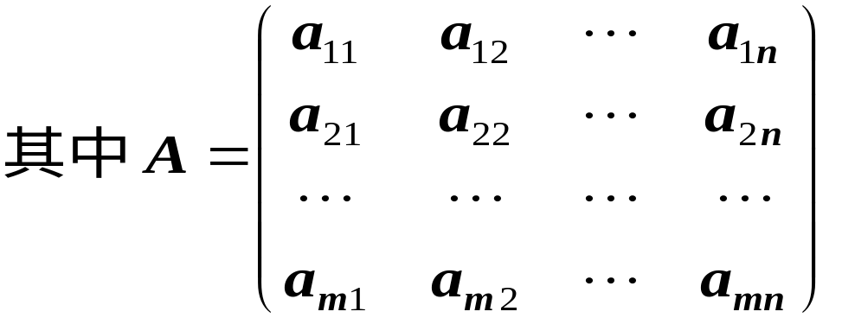
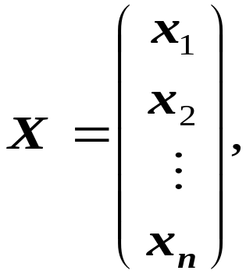
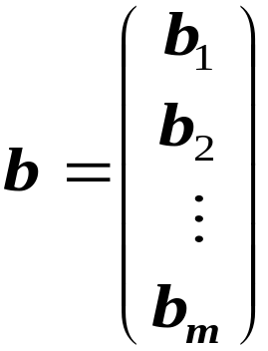
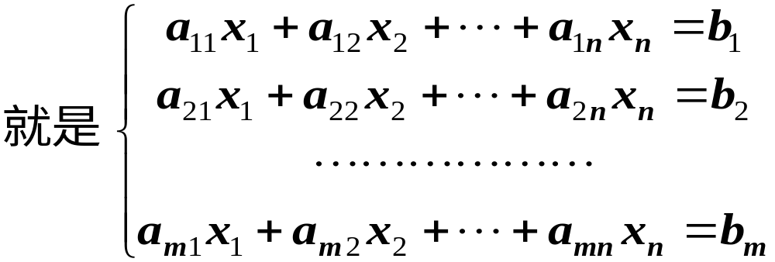
1.2 高斯消元法与矩阵的初等变换
一.引入

Slide 3
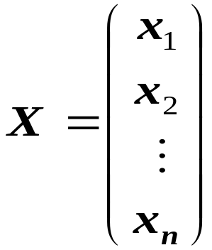

齐次方程组：AX = 0;
非齐次方程组：AX = b, b ≠ 0
(b中至少有一分量不为零)
为AX = b的解：
AX = b 成立.
方程组何时有解？
若有解，有多少解？如何求出其全部解？
问题

Slide 4
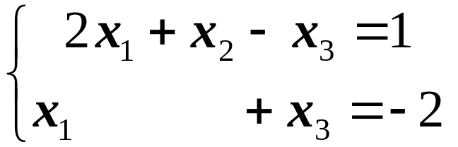
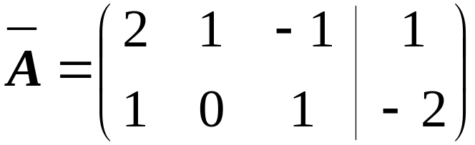
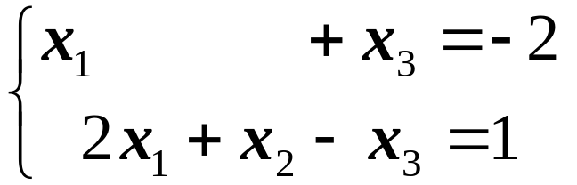
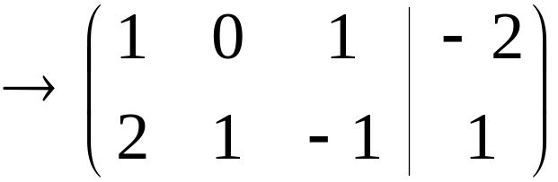
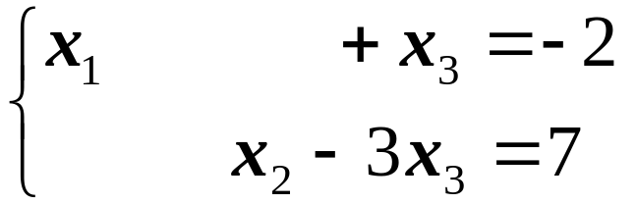
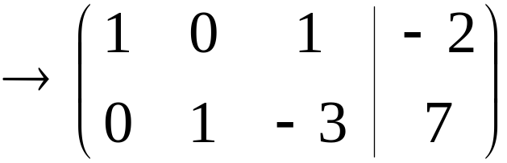
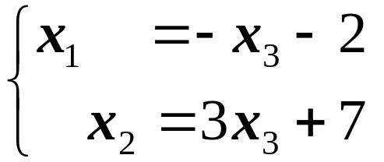
二. 初等变换与高斯消元法
例1. 考虑方程组的如下同解变换：
得一般解（无穷多组解）：
（行（简化）阶梯形矩阵）
自由未知量

Slide 5
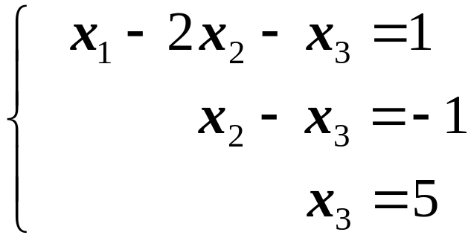
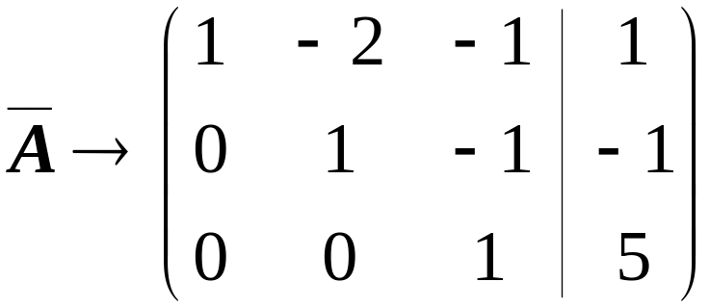
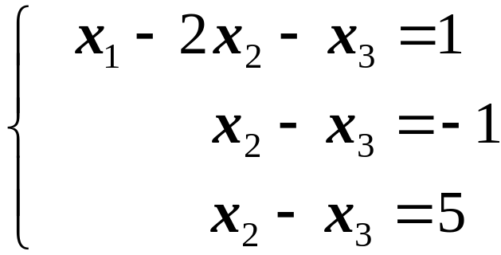
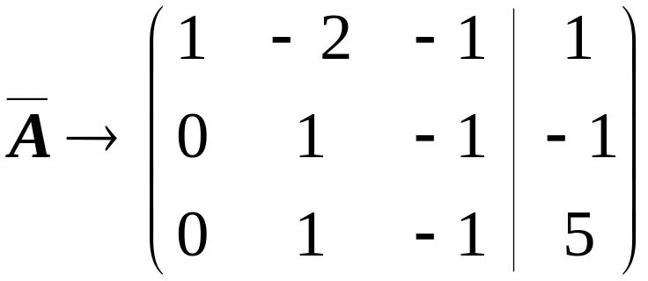
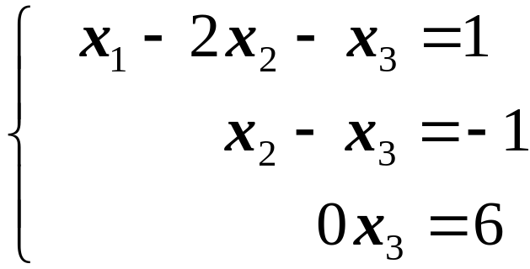
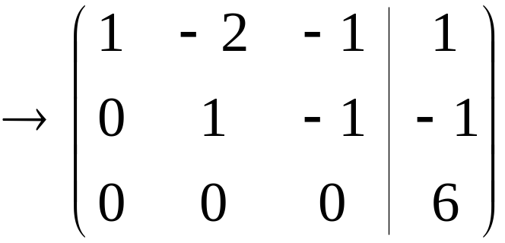

例2. 若某方程组经同解变换化为
显然，有唯一解.
（行阶梯形矩阵）
例3. 若某方程组经同解变换化为
显然，无解.

Slide 6
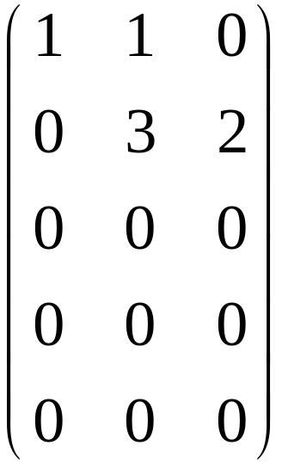
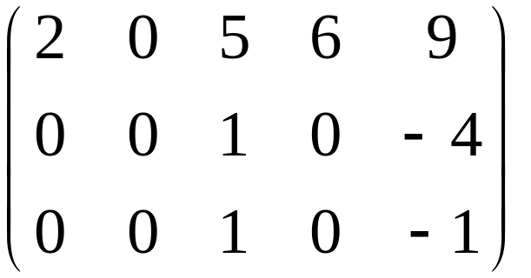
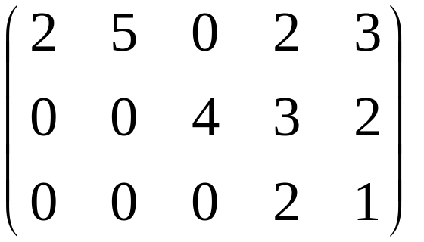
定义1（初等变换）矩阵的行（列）初等变换：
交换两行（列）的位置；
用一非零数乘某一行（列）的所有元；
把矩阵的某一行（列）的适当倍数加到另一行（列）上去.
高斯消元法就是对增广矩阵实施行初等变换化为 行（简化）阶梯形.
例4. 是否为行（简化）阶梯形？

Slide 7
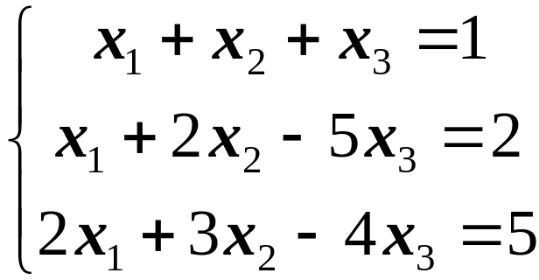
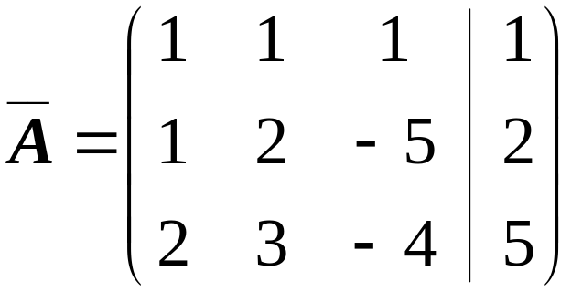
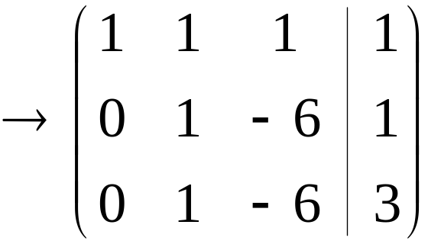
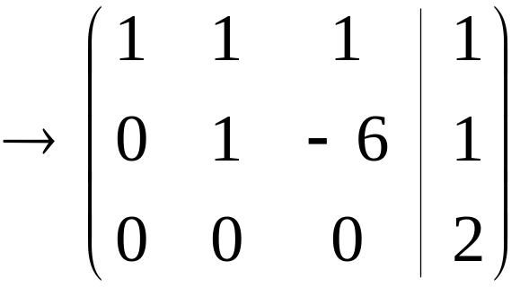
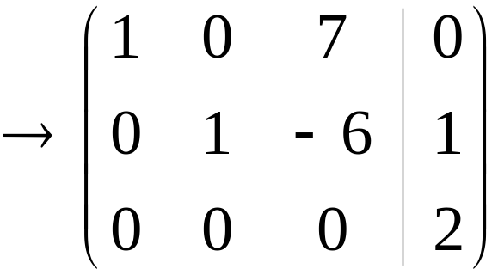
例5. 解方程组
解
无解.

Slide 8
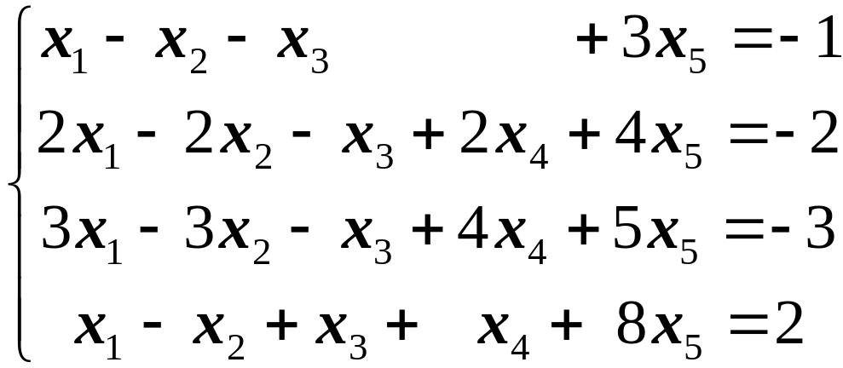
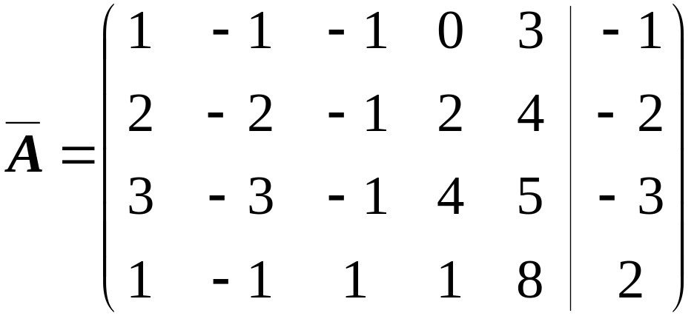
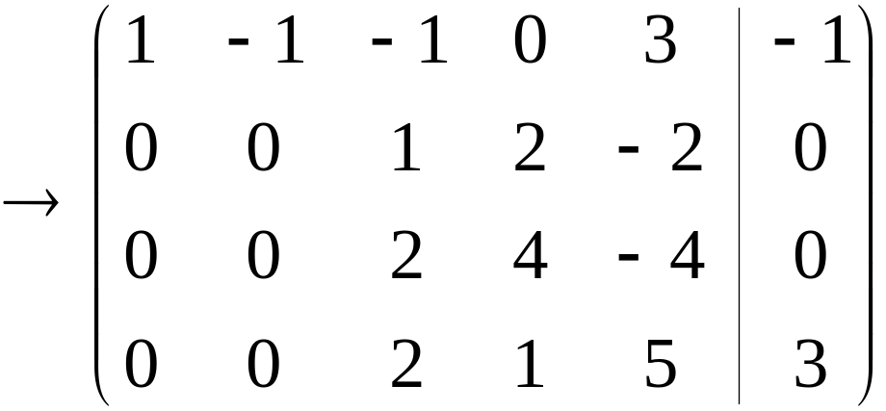
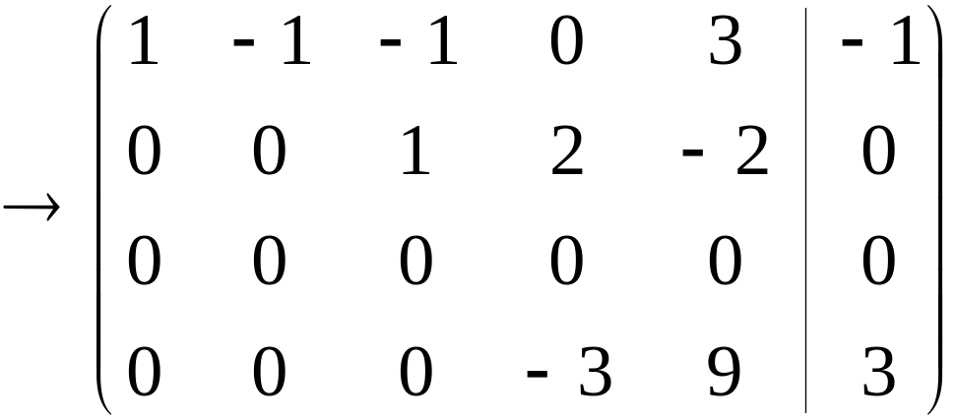
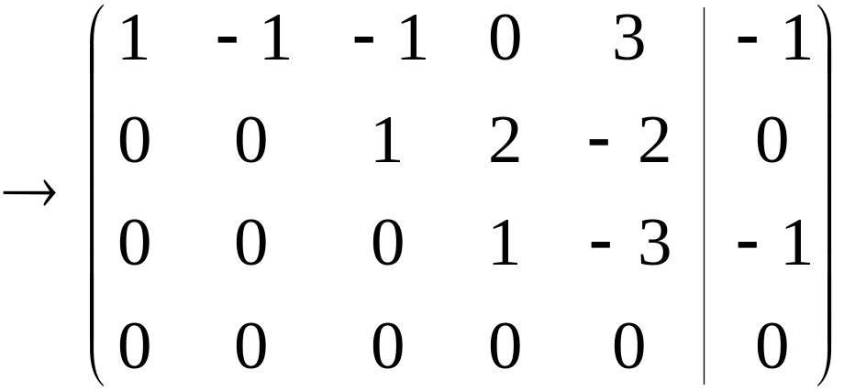
例6. 解方程组
解

Slide 9
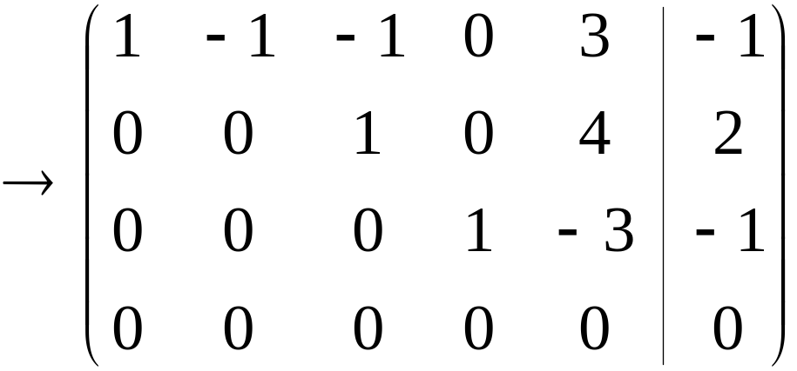
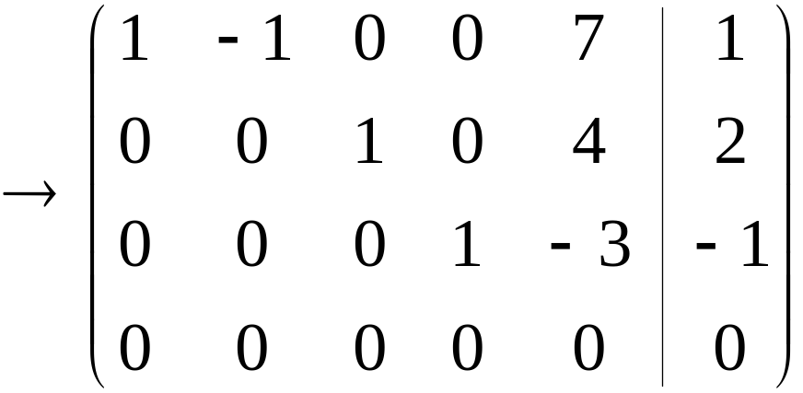
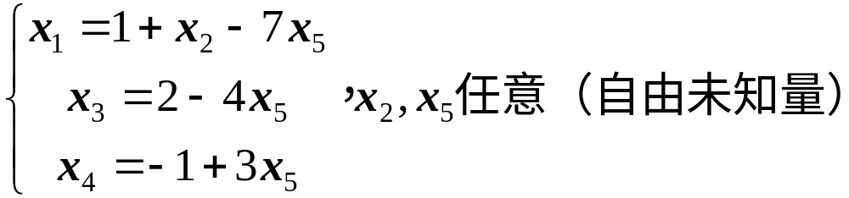
为方程组的全部解.

Slide 10
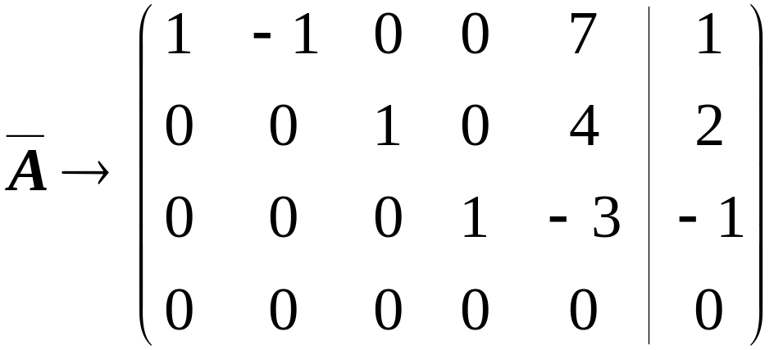
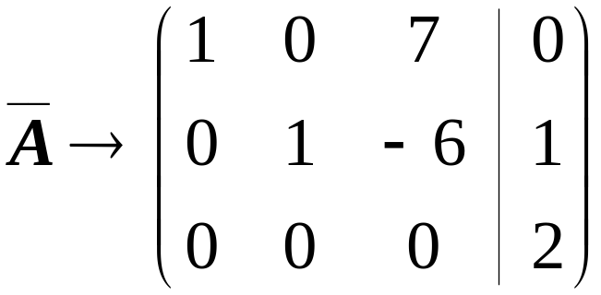
♦ 增广矩阵经 行 初等变换化为行（简化）阶梯形，该阶梯形与方程组解的关系：
行（简化）阶梯形中
非零行的行数<未知量个数
无穷多解
行（简化）阶梯形中
非零行的行数=未知量个数
唯一解
该数不为零，无解

Slide 11

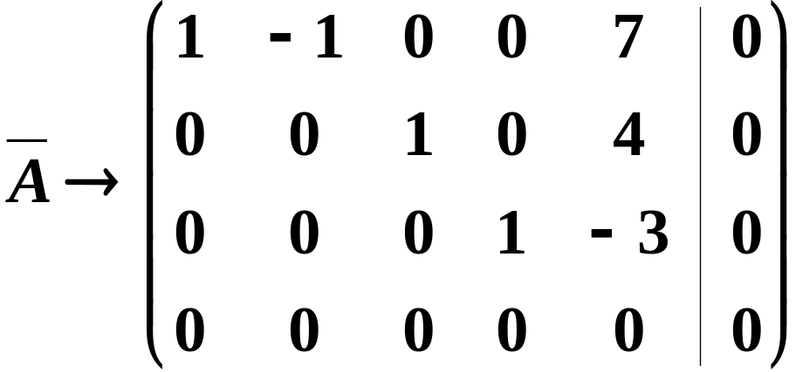
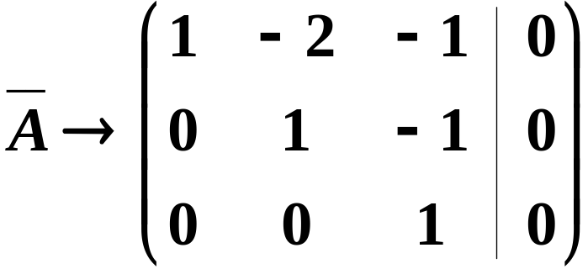
问题： 对于齐次方程组 AX = 0 ？
行（简化）阶梯形中
非零行的行数<未知量个数
有非零解(无穷多解)
行（简化）阶梯形中
非零行的行数=未知量个数
只有零解(唯一解)

Slide 12
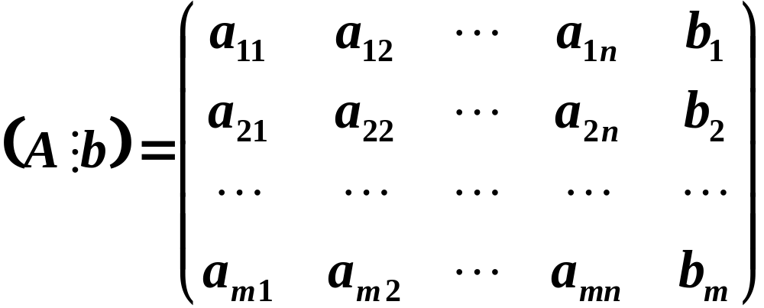

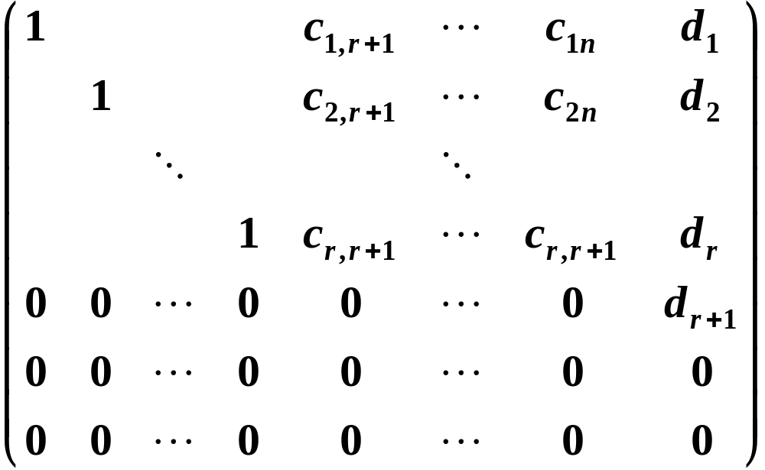

Slide 13




Slide 14
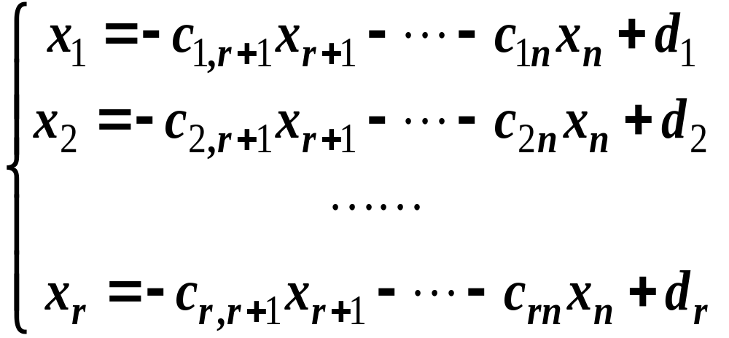
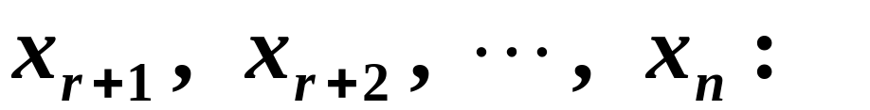
自由未知量 .

Slide 15



初等变换
A 与 B 等价：A B .

Slide 16
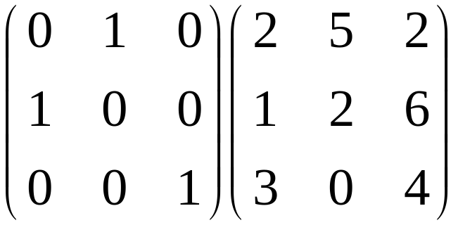
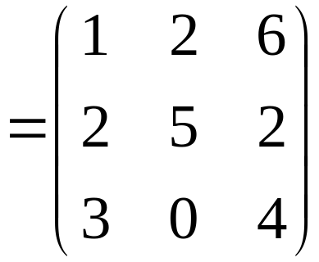
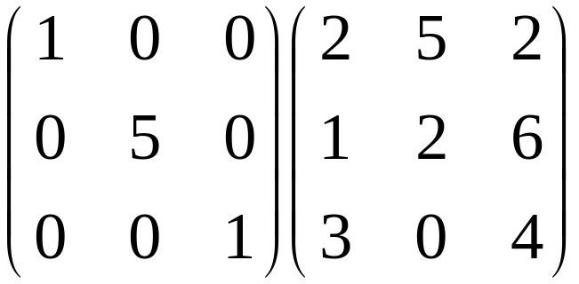
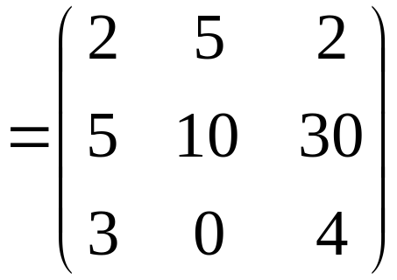
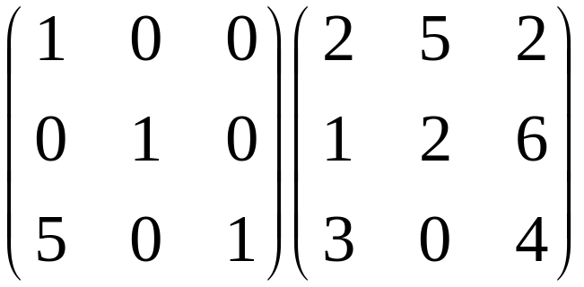
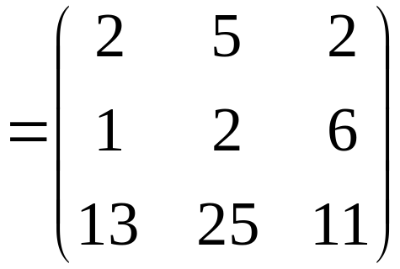
三. 初 等 矩 阵
例1

Slide 17
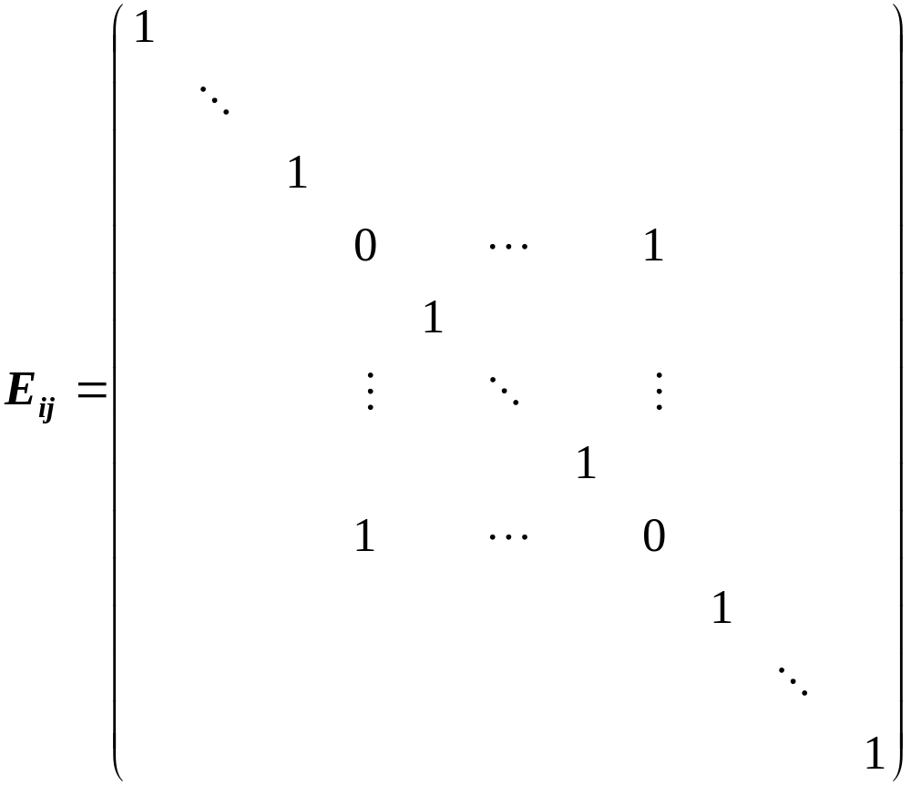
定义（初等矩阵）对单位矩阵作一次初等变换所
得矩阵。
三种初等矩阵：
i 行
j 行

Slide 18
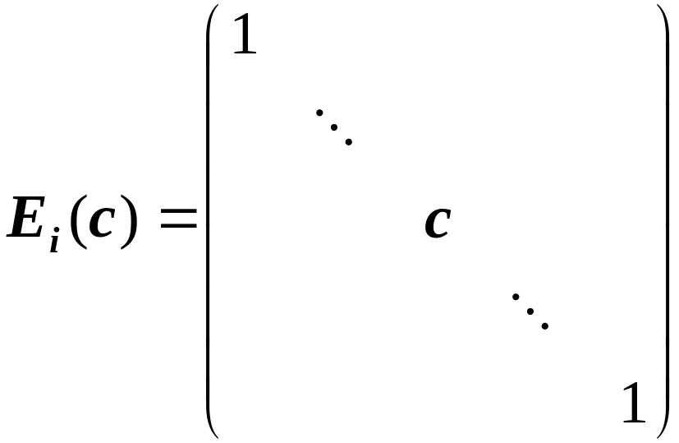


i 行
i 行
j 行

Slide 19



定理 对矩阵A作一次行（列）初等变换，相当于在A的左（右）边乘上相应的初等矩阵.
（“左乘行，右乘列”）
定理的应用：
1.若矩阵B是经有限次行初等变换得到的，则存在
有限个初等矩阵E₁, …, E_{k} , 使得
2.若矩阵B是经有限次列初等变换得到的，则存在
有限个初等矩阵E₁, …, E_{k} , 使得
3.若矩阵B是经有限次初等变换得到的，则存在
有限个初等矩阵P₁, …, P_{k} , Q₁, …, Q_{t}使得

Slide 20




例7 设矩阵

